Slide 1
Škola za medicinske sestre Vinogradska
Zdravstvena njega kirurškoga bolesnika opća
Opća poslijeoperacijska zdravstvena njega bolesnika
Josip Božić mag.med.tech.

Slide 2
Ishodi:
1. Opisati i objasniti svrhu sestrinske skrbi u poslijeoperacijskom tijeku.
2. Opisati i objasniti i primijeniti sestrinske intervencije u zbrinjavanju bolesnika nakon operacije:
Pripremi bolesničke sobe
Prijem bolesnika nakon operacije
Promatranje/kontrolu,mjerenje, bilježenje(vanjski izgled,vitalni znakovi, stanjesvijesti, izlučine, zavoj, drenaža, primjenaterapije)
Primjenu propisane terapije
Pasivne vježbe
Osobnu higijenu.
3. Nabrojiti i objasniti poslije operacijske poteškoće.
4. Opisati i objasniti zadaće sestre u zbrinjavanju bolesnika s bolom

Slide 3
5. Opisati i objasniti zadaće sestre u zbrinjavanju bolesnika s mučninom i povraćanjem.
6. Opisati i objasniti zadaće sestre u zbrinjavanju bolesnika s žeđi.
7. Opisati i objasniti zadaće sestre u zbrinjavanju bolesnika sa štucavicom.
8. Opisati i objasniti zadaće sestre u zbrinjavanju bolesnika s poteškočama uvjetovanim vjetrovima i stolicom.
9. Opisati, objasniti i primijeniti uvođenje rektalne sonde(Darmrohr).
10. Opisati i objasniti zadaće sestre u zbrinjavanju bolesnika s poteškočama vezanim za mokrenje .
11. Opisati i objasniti poslijeoperacijski šok.
12. Opisati i objasniti hipovolemijski šok.
13. Opisati i objasniti zadaće sestre u bolesnika u hipovolemijskom šoku.
14. Nabrojati, opisati i objasniti sestrinske intervencije u zbrinjavanju bolesnika u šoku.
15. Opisati i objasniti zadaće sestre u sorečavanju operacijskog šoka.

Slide 4
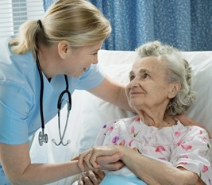
PREPOZNAVANJE I SPRJEČAVANJE POSLIJEOPERACIJSKIH KOMPLIKACIJA

Slide 5
POSLIJEOPERACIJSKE KOMPLIKACIJE
predstavljaju opasnost za sve operirane bolesnike
mogu produžiti bolesnikov oporavak
zdravstvena njega usmjerena je na sprečavanje i prepoznavanje komplikacija
sestra treba- promatrati
- mjeriti
sve obavezno bilježiti u listu njege

Slide 6
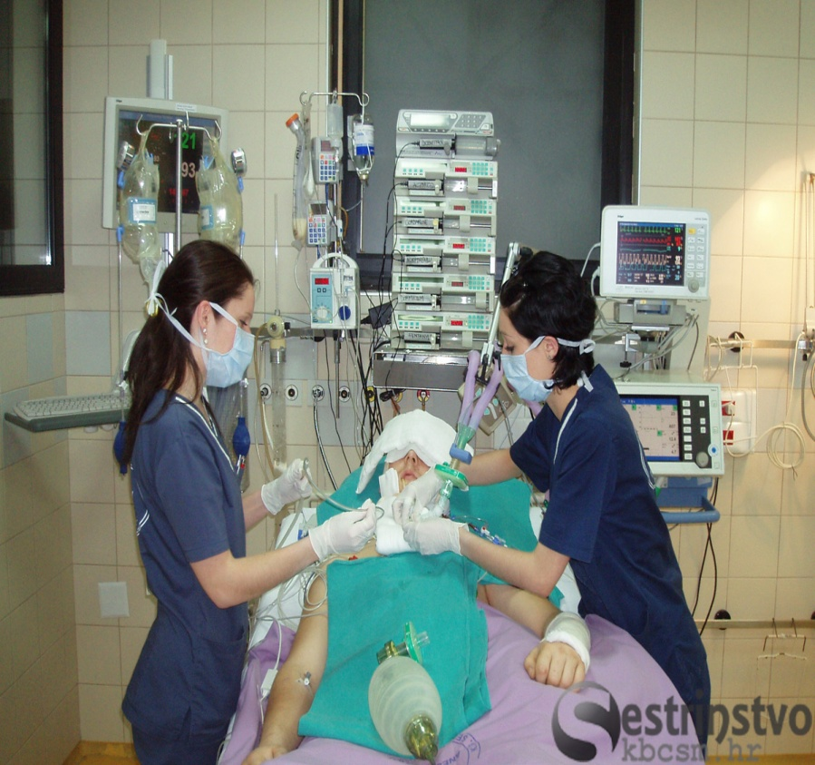
POSLIJEOPERACIJSKE KOMPLIKACIJE SU:
poslijeoperacijski šok
tromboza
respiratorne komplikacije
dekubitus

Slide 7
POSLIJEOPERACIJSKI ŠOK
stanje teško poremećene cirkulacije koje se očituje smanjenom prokrvljenosti tkiva,nedostatkom kisika i acidozom
u ranoj fazi jake stimulacije simpatikusa simptomi su: uznemirenost,tahikardija,povišen RR

Slide 8
Za adekvatnu cirkulaciju su potrebni:
normalan rad srca
normalan volumen cirkulirajuće krvi
odgovarajući tonus krvnih žila
normalna propusnost velikih krvnih žila i srca struji cirkulirajuće krvi
POREMEĆAJ BILO KOJEG PARAMETRA UZROKUJE POREMEĆAJ OSTALIH ,TE ŠOK!!!!

Slide 9
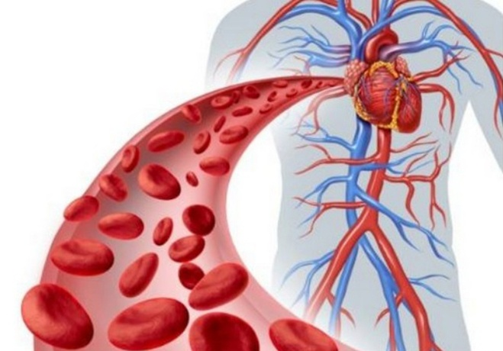

Slide 10
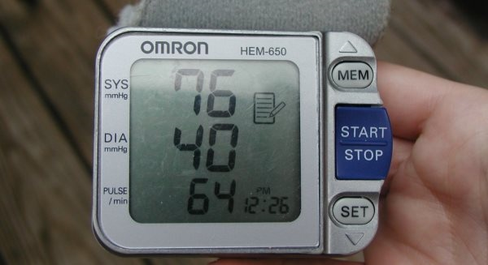
SIMPTOMI I ZNAKOVI ŠOKA
subjektivni osjećaj slabosti
blijeda ,vlažna i hladna koža
nemir,strah,apatija
postupan gubitak svijesti
proširene zjenice,odsutan pogled
ubrzano i površno disanje
nizak ili nemjerljiv RR
oligurija do anurije

Slide 11
PREMA ETIOLOGIJI ŠOK SE DJELI NA:
Hipovolemijski šok - nastaje zbog gubitka krvi, velikih opeklina, dehidracije
Neurogeni šok- nastaje kod generalizirane vazodilatacije, ozljeda kralježnične moždine, glave
Kardiogeni šok-nastaje pri slabljenju miokarda, kod AIM-a, plućne embolije, poremećaja srčanog ritma
Septički šok-izazivaju bakterije i njihovi toksini
Anafilaktički šok-nastaje imunosnom reakcijom kojom se oslobađaju vazoaktivne tvari (histamin) koji uzrokuje dilataciju i povećava propusnost krvnih žila

Slide 12
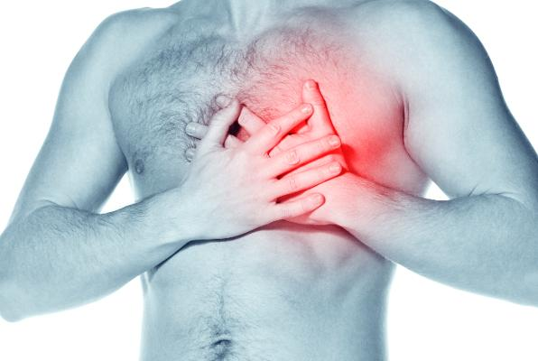
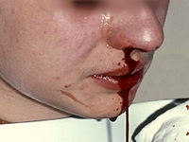
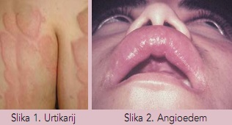
LIJEČENJE
osnovno liječenje šoka je uklanjanje primarnog uzroka

Slide 13
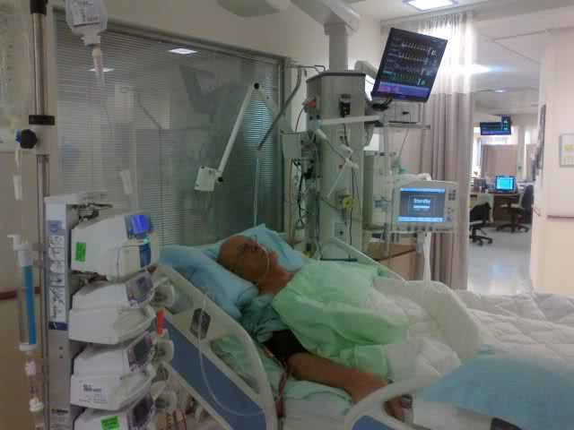
ZADAĆE MED. SESTRE KOD HIPOVOLEMIJSKOG ŠOKA
trajno promatranje bolesnika nakon operacije
mjerenje vitalnih znakova
promatranje izlučevina
ako se pojave bilo kakvi znakovi šoka sestra će obavijestiti liječnika,te prevesti bolesnika hitno u jedinicu intenzivnog liječenja

Slide 14
POTUPCI SA BOLESNIKOM U JEDINICI INTENZIIVNE NJEGE
postaviti bolesnika u autotransfuzijski položaj
asistiranje za vrijeme intubacije
asistirati pri uvođenju centralnog venskog katetera
staviti elektrode za ekg da bi bolesnika priključili na monitor
kontrolirati primjenu infuzije, transfuzije, lijekova na infuzomatu, prefuzor
kontrolirati drenove

Slide 15
uvesti trajni kateter u mokraćni mjehur (o,5ml/kg/h)
kontrolirati,mjeriti i održavati trajni kateter
vađenje ordiniranih krvi za laboratorijske pretrage
mjeriti promatrati i bilježiti
promatranje ekg monitora
mjerenje centralnog venskog tlaka
mjerenje acido-baznog statusa (ABS-a)
mjerenje tjelesne temperature

Slide 16
promatranje stanja svijesti
promatrati ponašanje
izgled kože
disanje
primijeniti ordiniranu terapiju
provjera ubodnog mjesta CVK
previjati po načelima asepse
prekriti ubodno mjesto prozirnom folijom
kontrola zavoja

Slide 17
provoditi :
-njegu kože
-njegu nosnica
-njegu usne šupljine
-prebrisati znoj
mijenjati sondu svakih 48-72 sata
mijenjati položaj svaka dva sata
provoditi pasivne vježbe
osigurati povoljne mikroklimatske uvijete
osigurati pravilnu prehranu
hraniti preko NG sonde (50-200 ml)
sprečavanje infekcije

Slide 18
ZADAĆE MED. SESTRE U SPRJEČAVANJU OPERACIJSKOG ŠOKA
provjera vitalnih funkcija
dati premedikaciju
priprema bolesnika za prijenos u operacijsku dvoranu
pokriti bolesnika toplim pokrivačem
navući mu elastične čarape
promatrati bolesnika

Slide 19
TIJEKOM OPERACIJE
promatrati bolesnikovu cirkulaciju i disanje
nadoknaditi izgubljenu tekućinu,krv
staviti bolesnika Trendeleburgov položaj sa glavom 10 ° prema dolje i ubrziti transfuziju

Slide 20
NAKON OPERACIJE
premjestiti bolesnika u topli krevet
promatrati bolesnikovo stanje
provoditi postupke u ranoj poslijeoperativnoj skrbi
prepoznati znakove šoka
obavijestiti liječnika

